Slide 1
Bonne et heureuse année
Dimanche 12 Janvier 2025
@pierresolodky

Slide 2
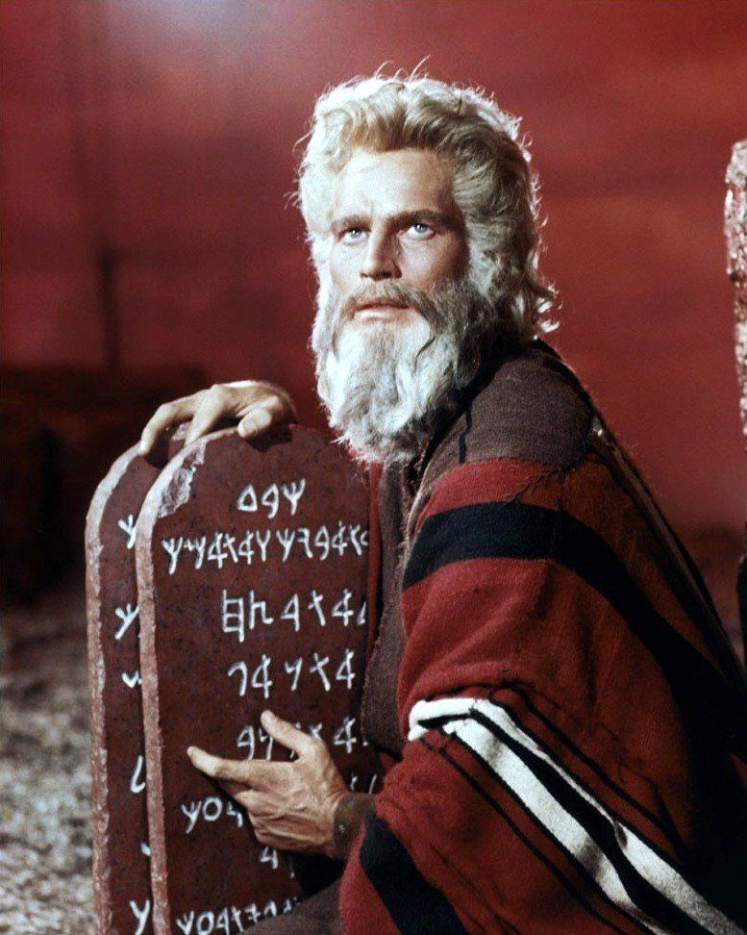
A- Moïse
il ne s’est plus levé en Israël de prophète comme Moise que l’Eternel connaissait face à face
Deut 34:6
Ecriture
Patience
Fruits
Prince d’Égypte
Berger du désert
Conducteur de peuple rebelle
40
80
120

Slide 3
B- Préambule
Incompréhensible…..
….Mais on peut le connaître…..

Slide 4
1- TU es Dieu
Un refuge
Une vie brève
Colère et crainte (respectueuse)

Slide 5
1- TU es Dieu
Eternel
Créateur et souverain sur la vie et la mort
En colère face à la rébellion humaine
Nous pousse à reconnaitre son autorité

Slide 6
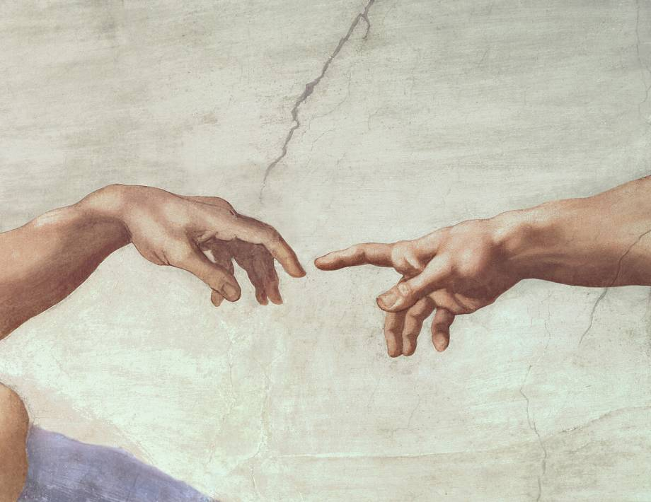
2- Notre vie….
….Brève et fragile

Slide 7
2- Notre vie….
Dieu | L’humain
Eternel | Transitoire
Parfait | Pécheur
Omni…. | Limité
Miséricordieux | Dur de coeur et de nuque
Compatissant | Rebelle

Slide 9
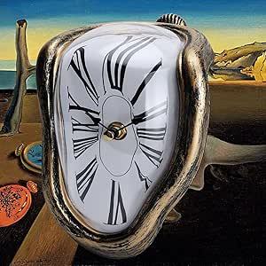
6 Requêtes
1- Bien compter nos jours: v12
Vivre pour Jésus

Slide 10
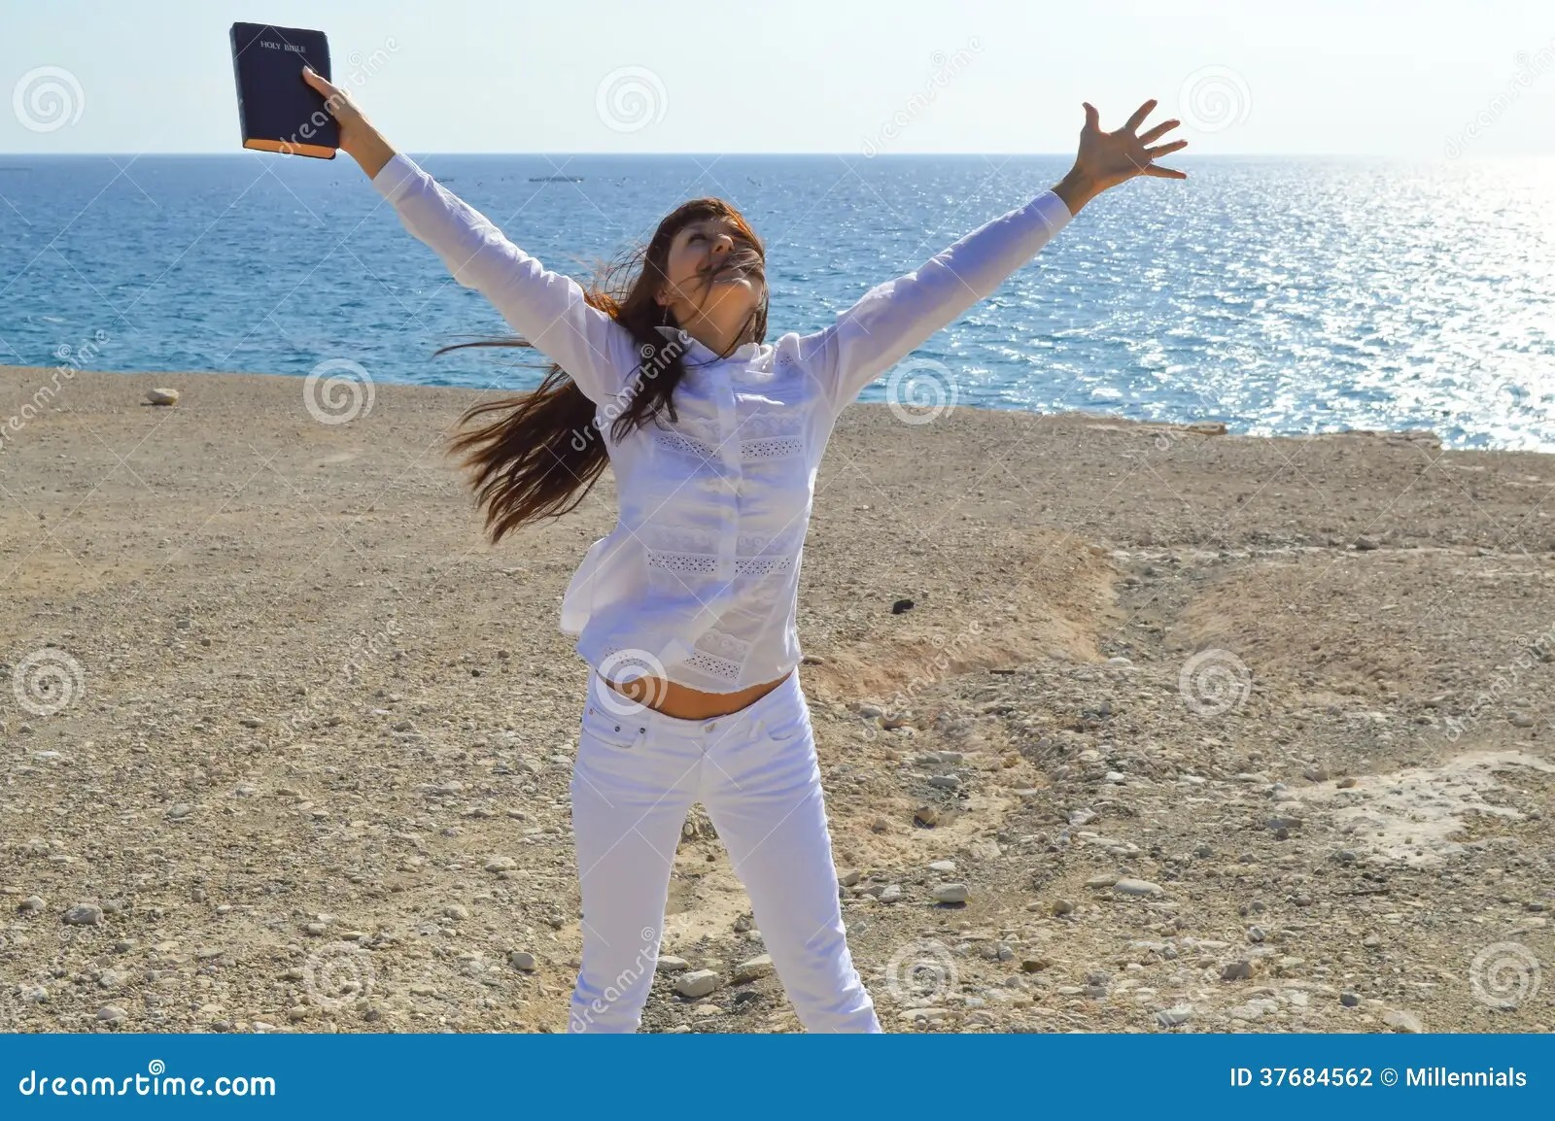
6 Requêtes
Miséricorde
Grâce
2- Comble-nous dès le matin de ta « HESED » v14
Bienveillance
Bonté
Amour fidèle
Faveur
Compassion
—>Se laisser remplir chaque matin

Slide 11
6 Requêtes
3-Autant d’années de joie que nous avons eu de malheurs v15
Revenir à Dieu
Qui ne se lasse pas de pardonner Es 55:7

Slide 12
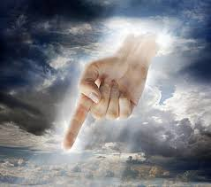
6 Requêtes
4- Te voir agir….. v16
Et que nos descendants découvrent ta grandeur
Discerner quand Dieu parle

Slide 13
6 Requêtes
5- Accorde-nous ta douceur v16
Ressentir son amour

Slide 14
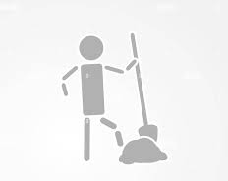
6 Requêtes
6- Affermis pour nous l’ouvrage de nos mains v17
Le courage de continuer

Slide 15
6 Requêtes
1- Bien compter nos jours: v12
2- Comble-nous dès le matin de ta « HESED » v14
3-Autant d’années de joie que nous avons eu de malheurs
4- Te voir agir….. v16
Et que nos descendants découvrent ta grandeur
5- Accorde-nous ta douceur v16
6- Affermis pour nous l’ouvrage de nos mains v17

